Slide 1

Sias Garden
Project MVC

Slide 2
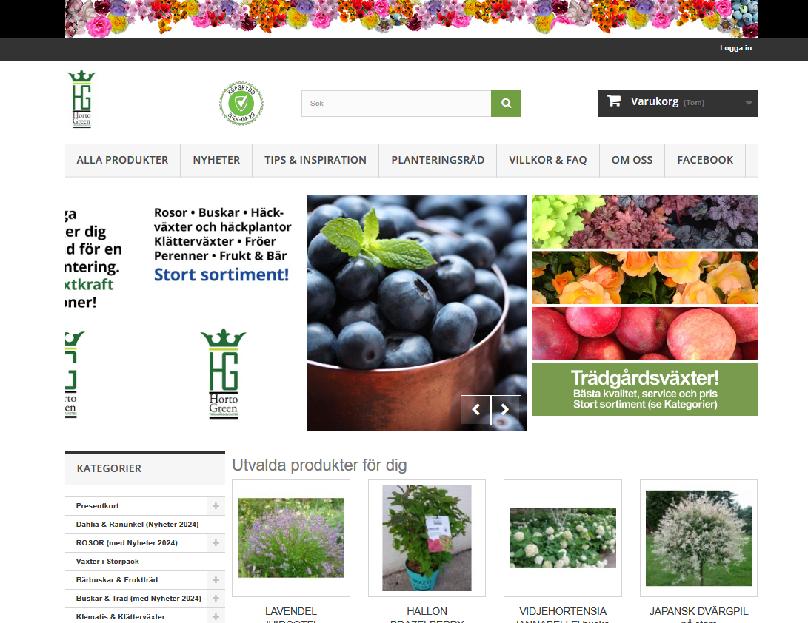
Startsida
Det kommer att bli en förenklad version av den här eftersom tiden och min kunskap inte räcker till men kanske den får mer innehåll med tiden.
Om den som loggar in har rollen admin kommer det att finnas en flik för underhåll .

Slide 3
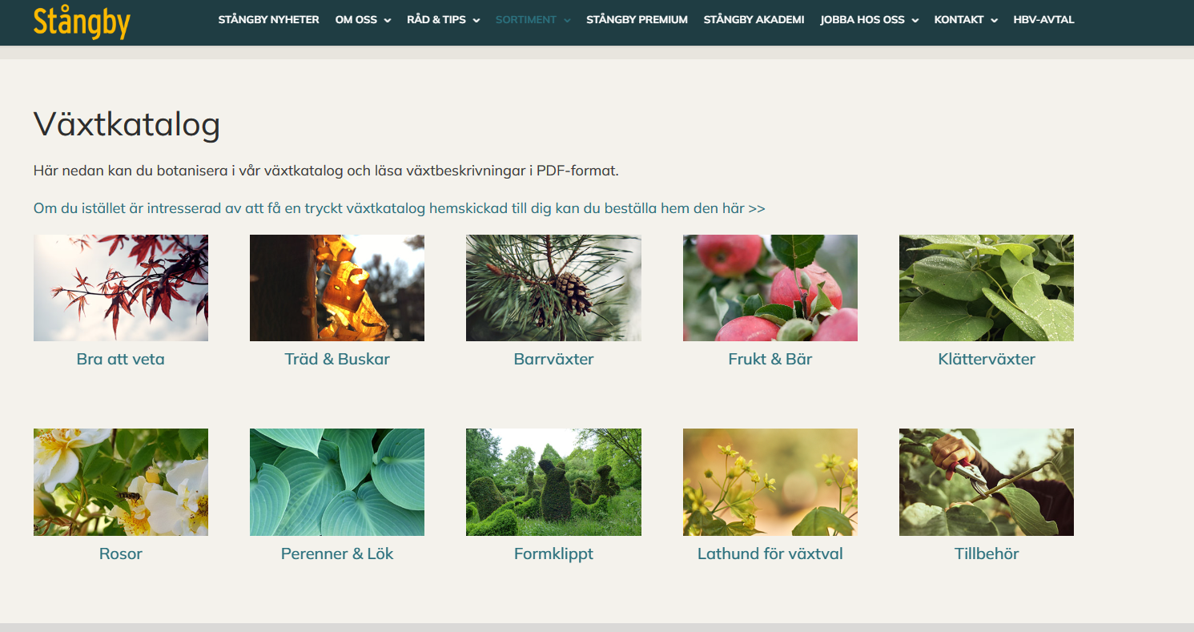
Alla produkter eller växtkatalog

Slide 4
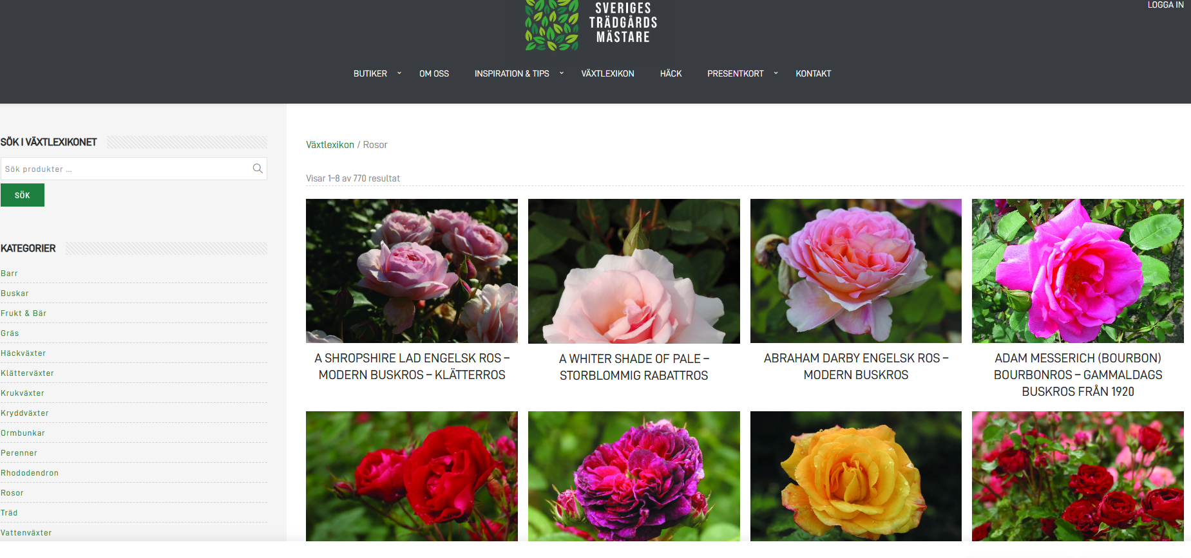
Kategoribild

Slide 5
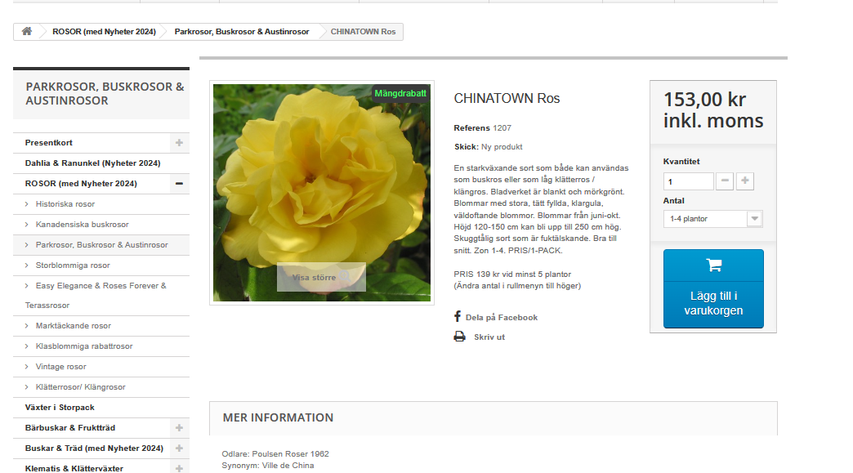
Produktbeskrivning

Slide 6
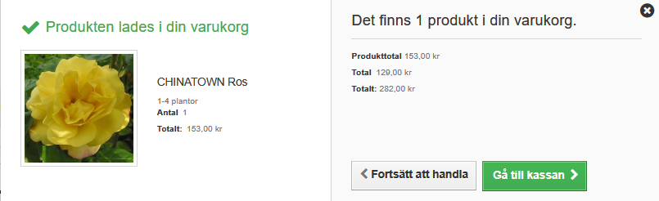
Om man lägger i kundvagnen

Slide 7
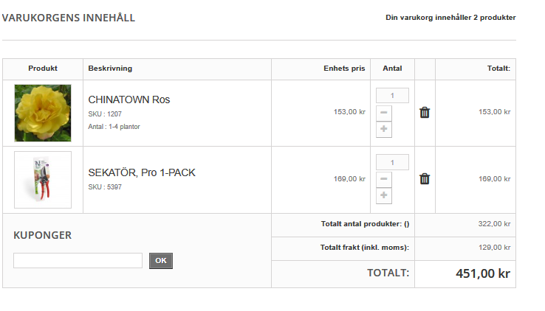
Varukorg

Slide 8
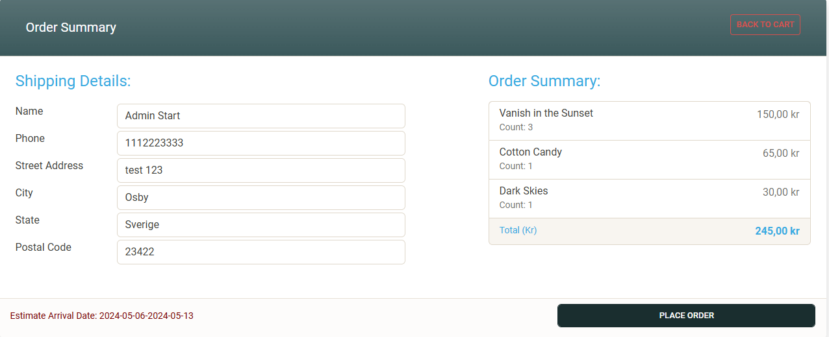
Orderöversikt

Slide 9
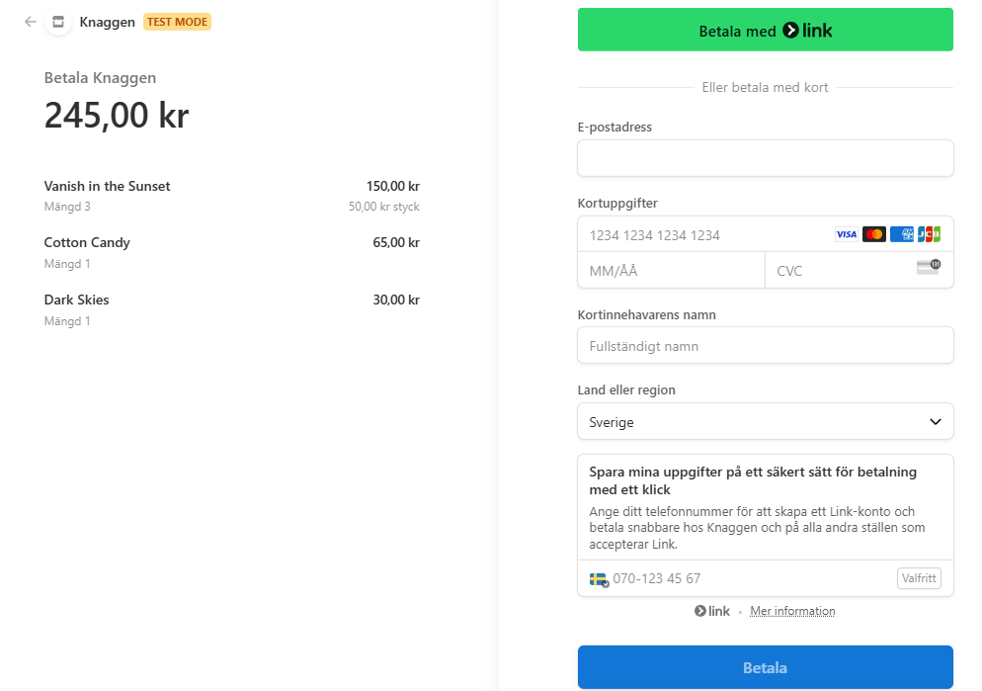
Betalning

Slide 10
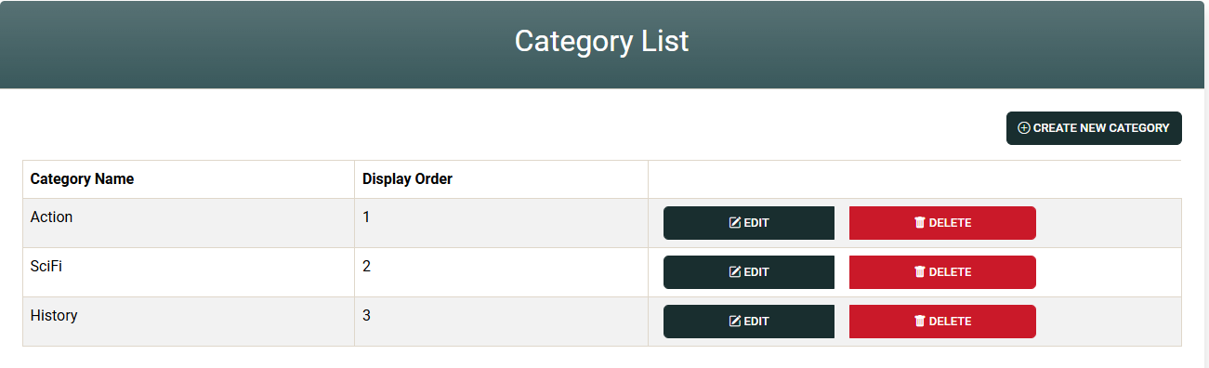
Administrera Kategorier

Slide 11
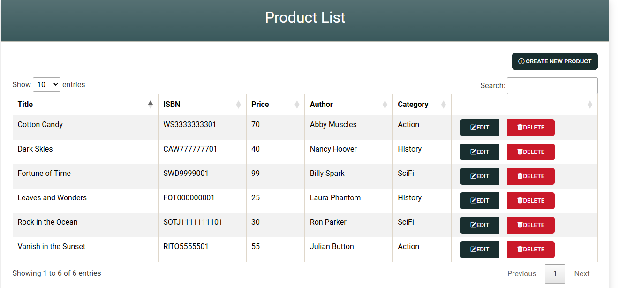
Produkthantering
Rubrikerna ska vara (som jag tror nu) Namn, Kategori, Underkategori, Latinskt namn, Pris

Slide 12
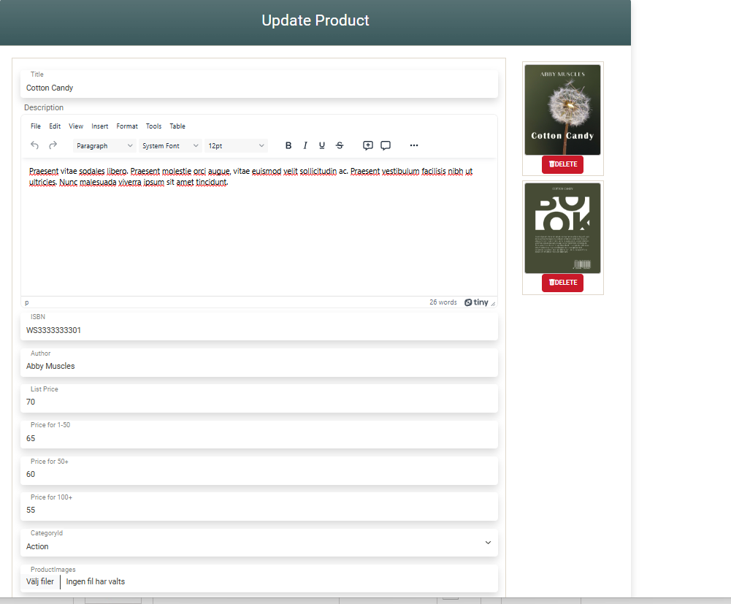
Uppdatera Produkt
Rubrikerna som på förra bilden men
också pris för storpack, underkategori,
växtzon, härdighet och kanske lite till
som ska vara sökbart.

Slide 13
Avgränsning
Det finns mycket mer att bygga men det här är vad jag skulle kunna få ihop på de här veckorna.

